Slide 1
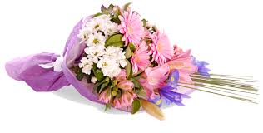
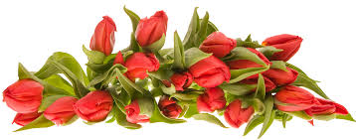
పుట్టిన రోజు శుభాకాంక్షలు
డా. మీసాల చంద్ర శేఖర్ చైతన్య
&
ఉమ్మిరెడ్డి వెంకట కుసుమ కుమారి

